Slide 1
WaterLab
Water
Waterproblemen?
Water in de buurt
Zelf onderzoeken
Check de stadsvergroening
Onderzoek water!!
Les 1
www. onderzoekwater.nl

Slide 2
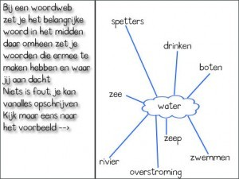
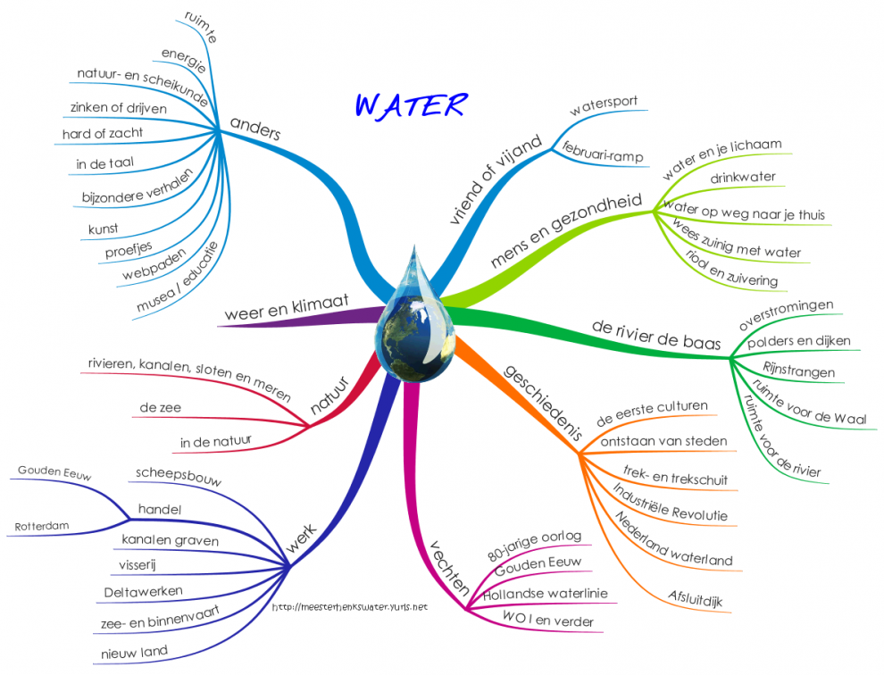
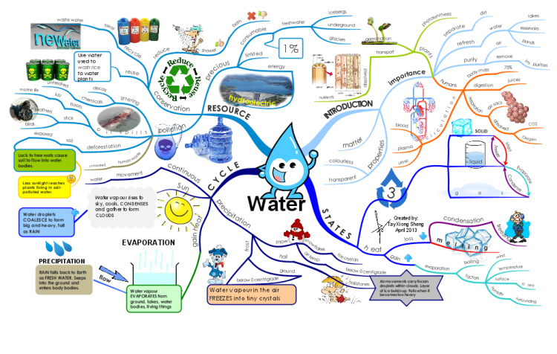
Wat weet jij over water?
WaterLab
Water
Wat weet jij al over water?
Maak een mindmap (10 minuten)
Notes:
Een mindmap helpt je om je gedachten op orde te krijgen en zorgt ervoor dat je over alle aspecten van een onderwerp, in dit geval water, nadenkt.
Schrijf in het midden waar je mindmap over gaat en zet hier een cirkel om. Maak dan de verschillende takken van onderwerpen die bij je onderwerp horen. Iedere tak geef je een eigen kleurtje. Je werkt nu je takken met verschillende onderwerpen verder uit. Probeer het zo kort mogelijk te houden, gebruik geen lange zinnen. Het moet overzichtelijk blijven. Werk je mindmap verder uit. Versier het met tekeningen die bij het onderwerp passen.

Slide 3
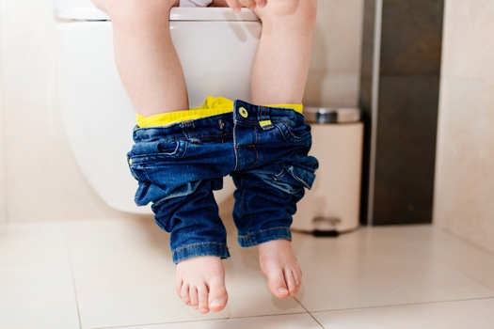
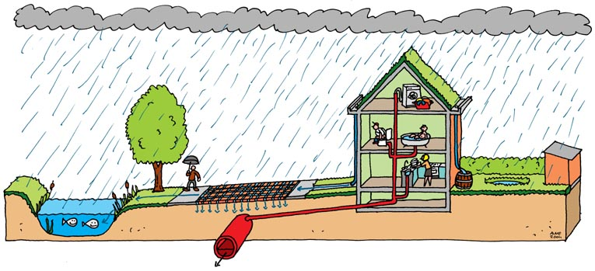
Verschillende soorten water
WaterLab
Afvalwater: Vies!
Gaat via het riool naar de waterzuivering van het waterschap. Eerst schoonmaken en daarna naar zee.
Drinkwater: Schoon.
Water uit de kraan. komt van oppervlakte-, geïnfiltreerd duin- of grondwater.
Water
Grondwater: Altijd anders.
Water dat onder de grond ligt. Meestal is grondwater ooit regen geweest dat door de grond heen is gezakt.
Regenwater: Schoon.
Zonde om via het riool af te voeren en te zuiveren. Kan ook gelijk de sloot of singel in. Heeft wel nadelen (viezigheid op straat).
Notes:
Bespreking na de mindmap. Welke termen hebben de leerlingen opgeschreven, welke komen veel voor.
Denk aan:
- Verschillende soorten water: Drinkwater, Grondwater, Oppervlaktewater, Zeewater, Regenwater en de verschillen daar tussen (waar komt het vandaan, waar gaat het heen)
Waterkringloop
Waterverontreiniging en –zuivering
Klimaat: regen, sneeuw, hagel, plassen
Waterbeheer: riolen, dijken, oevers
Wateroverlast: watersnoodramp, (piek)buien, plassen, overstromingen
Watersnoodramp in 1953

Slide 4
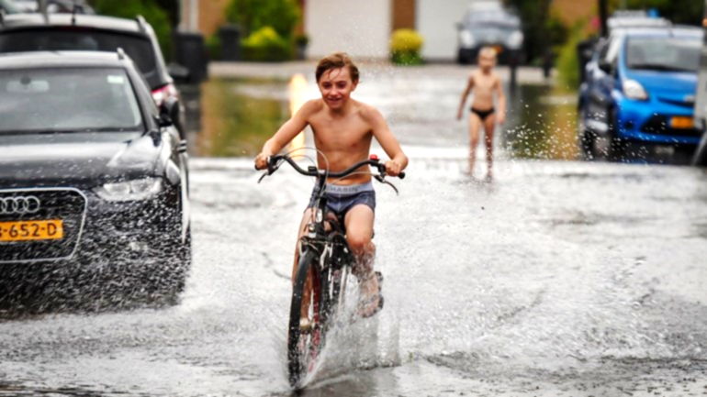
Wateroverlast
WaterLab
In het dagelijks leven kom je - bewust of onbewust - regelmatig problemen met water tegen. De ene keer is er veel te veel water (plassen), de andere keer weer te weinig (droogte).
Waterproblemen?
Hoe komt dat ? En Waarom regent het in Nederland zo veel? Filmpje…
Notes:
Als het filmpje niet automatisch opstart ga dan naar https://www.youtube.com/watch?v=isB6fEBE6sk

Slide 5
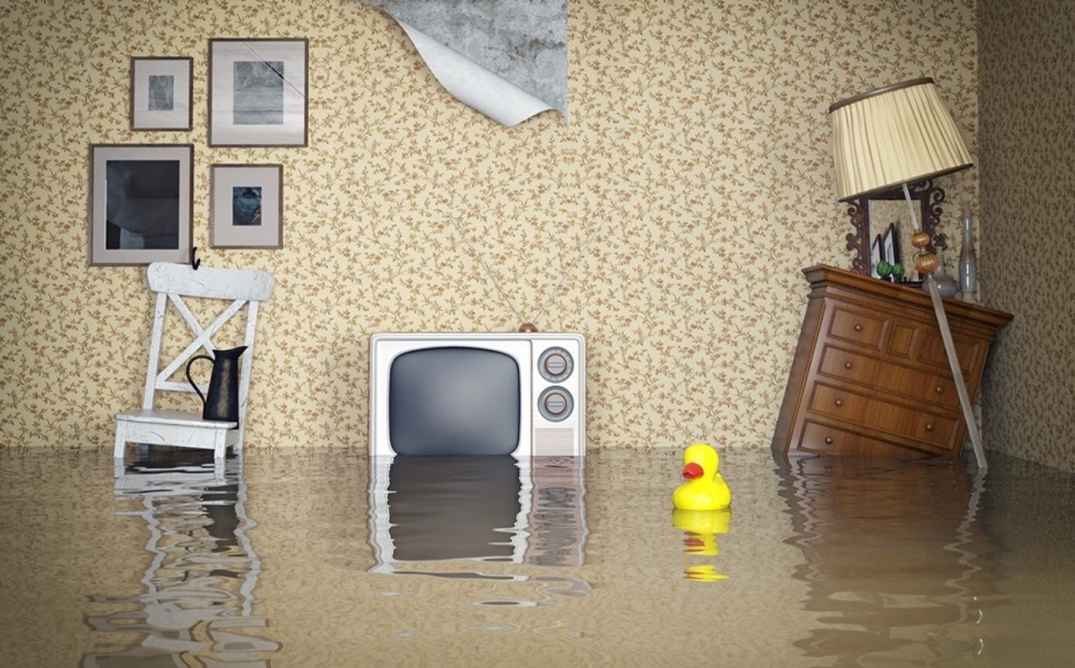
Water in de buurt
WaterLab
Water in de buurt
Wie heeft er ook weleens te maken gehad met wateroverlast?
Waar was dat?
Was er ook schade?
En wat kunnen we doen om te voorkomen
dat het weer gebeurt?
Notes:
Wie heeft er ook weleens te maken gehad met wateroverlast?
Was er ook schade?
Is er een structurele oplossing voor de overlast? En wie is daar voor verantwoordelijk?
Stel open vragen in de klas, op deze manier betrek je de leerlingen goed bij het onderwerp.

Slide 6
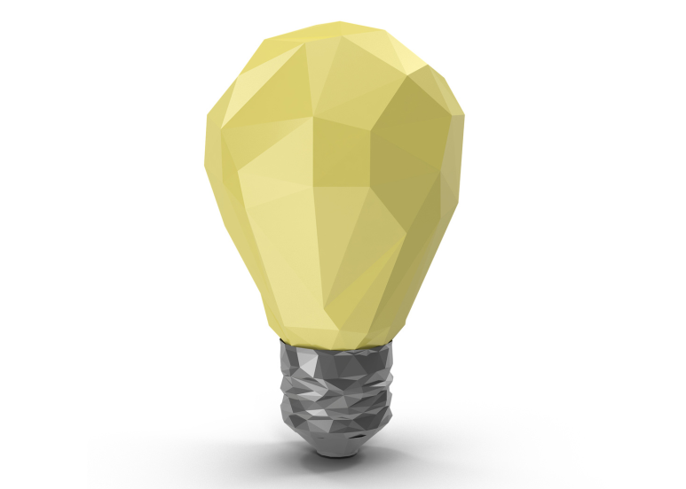
Het Waterlab
WaterLab
Zelf onderzoeken
Gelukkig kun je hier zelf ook iets aan doen!
Wetenschappers en waterbedrijven willen onderzoek doen naar water, samen met jou; in de klas, thuis, of op vakantie.
Hiermee help jij mee met het vinden van informatie, nieuwe ideeën of oplossingen voor problemen met water; nu én in de toekomst.

Slide 7
Check de stadsvergroening
WaterLab
Dit is zo’n onderzoeksproject ..
…onderzoekers hebben hulp nodig met het in kaart brengen van de bodem in de stad
Daar weten we namelijk nog niet genoeg over
Samen willen we erachter komen waar groen (gras, planten, bomen) helpt tegen waterproblemen (nat en droog)
Check de stadsvergroening
Notes:
Hierover in les 2 meer.
Waar het in dit project over gaat is dat het afvoeren of vasthouden van water te maken heeft met zowel de bodemsoort
als de bodembedekking. Elke soort bodem heeft een andere vorm korrels en een andere structuur die ervoor zorgt dat water juist goed blijft hangen, snel doorstroomt
of de grond helemaal niet goed in kan. De bedekking speelt een rol bij de infiltratie. Tegels laten geen water door, terwijl gras juist veel water doorlaat.
Door in je eigen omgeving (achtertuin, park of schoolplein) metingen te doen, kan in kaart worden gebracht in welk soort gebieden stadsvergroening een positief effect zou kunnen hebben op de wateroverlast. Welke plekken zijn geschikt voor vergroening? Welke aanpassing (bijvoorbeeld gras, speciale tegels of regenton) is de beste optie voor die plek?

Slide 8
Groen is goed
WaterLab
Voor het beperken van wateroverlast
Tegen uitdroging (groen houdt water vast)
Tegen hitte (groen koelt lekker af)
Maar WELK groen is WAAR goed? En is groen wel altijd de oplossing?
Check de stadsvergroening
Check de stadsvergroening
Notes:
Hierover in les 2 meer.

Slide 9
Maar eerst…
WaterLab
Hoe doe je dat? onderzoek? Of iets nieuws verzinnen?
om te kunnen onderzoeken, of om iets te ontwerpen moet je een aantal stappen volgen.
Onderzoek doen
Onderzoek | Ontwerp
Wat? -> antwoord op een vraag | Wat? -> apparaat of voorwerp
Vraag kan van iedereen zijn, ook eigen nieuwsgierigheid | Ontwerp maak je voor iemand anders (met een probleem)
Nadruk ligt op het onderzoeken van het probleem | Nadruk ligt op het oplossen van het probleem
Notes:
Hierover in les 2 meer.

Slide 10
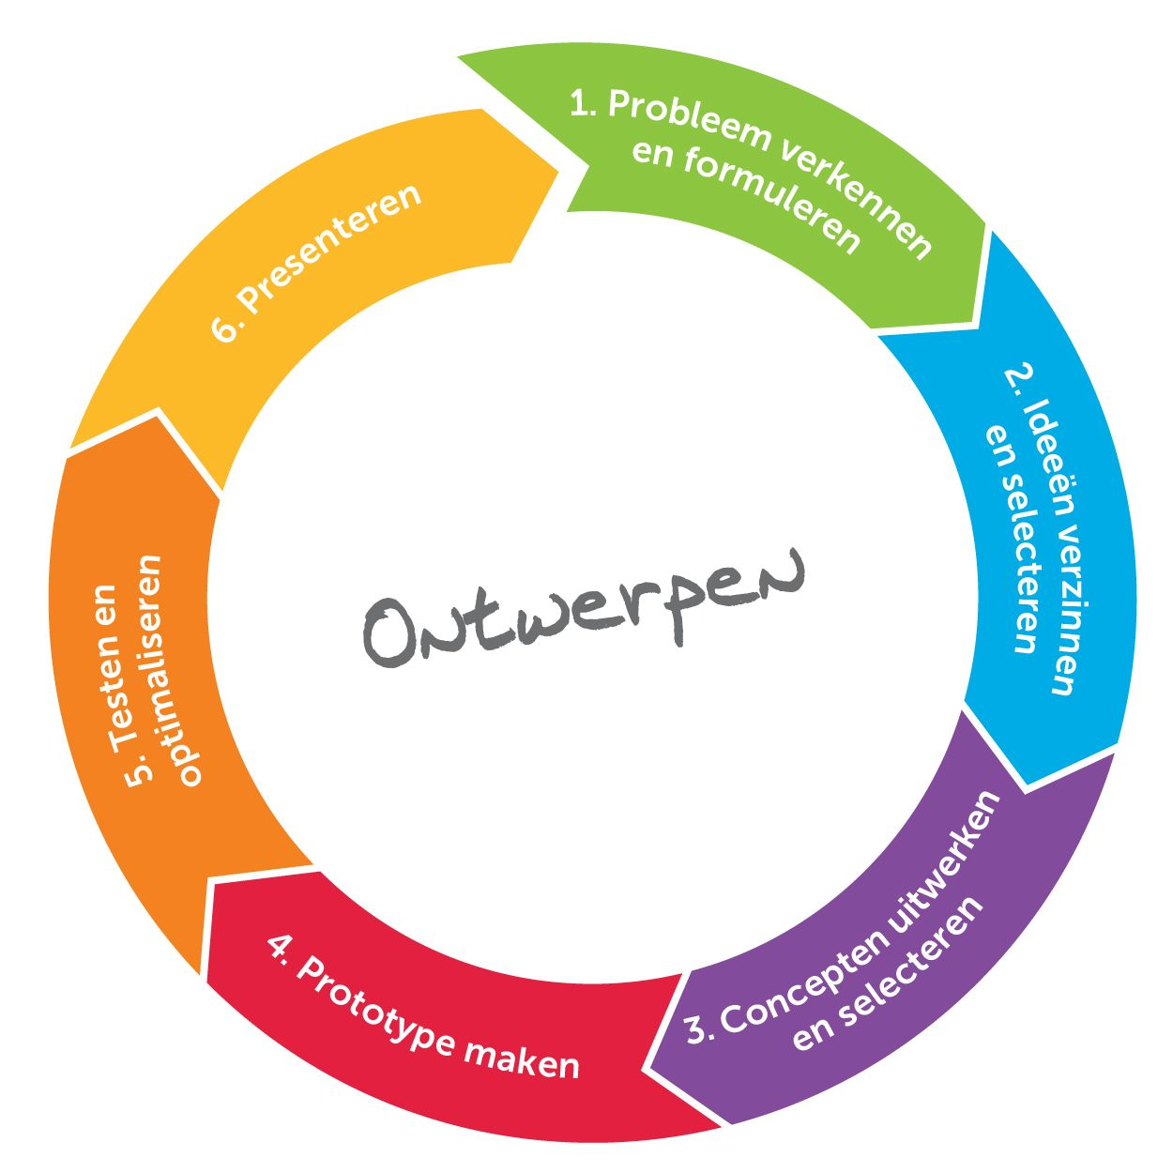
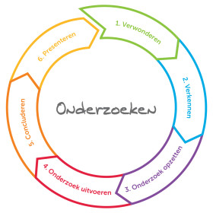
Hoe word je onderzoeker/ontwerper
WaterLab
Hoe word je onderzoeker?
Om iets te ontwerpen of te onderzoeken volgen onderzoekers of ingenieurs vaak deze stappen
Notes:
Voor sommige projecten moet je een nieuw product of apparaat ontwerpen, voor andere projecten moet er juist iets onderzocht worden wat we nog niet weten.
Hoe pak je dat aan? De ontwerp en de onderzoekscyclus kan je daarbij helpen.
Zie voor meer informatie hierover: http://downloads.slo.nl/Documenten/Poster-A3-OenO-v2.pdf

Slide 11
Regenmeter…
WaterLab
Hoe word je onderzoeker?
Wat moet je onderzoeken?
Hoe ga je deze ontwerpen?
Waar moet je allemaal aan denken?
Ontwerp voor je tuin, balkon of schoolplein een toffe regenmeter. Hoe ziet jouw regenmeter eruit? Ga stap voor stap aan het werk met je onderzoek en ontwerp. Maak hierbij gebruik van het werkblad en het stappenplan.
Notes:
De handregenmeter is eenvoudig zelf te maken en af te lezen. Elk type regenmeter heeft zijn voor- en nadelen.
Om goed te kunnen meten voldoet de constructie van een regenmeter aan het volgende:
in- of uitspatten van regen mag niet voorkomen;
de opgevangen neerslag mag niet verdampen;
de regenmeter moet stevig staan en niet omwaaien
als er sneeuw in de meter valt, kun je de hoeveelheid pas meten als deze is gesmolten, wat op sommige plaatsen verwarming vereist.
Download het werkblad ‘regenmeter’ op de website: onderzoekwater.nl – Project Check de Stadsvergroening

